Slide 1
GLOKART
Enkel brukerveiledning

Slide 2
Meny:
Finn eiendom Lysbilde 3-5
Arealberegning. Her kan du feks. arealberegne gjerde. Lysbilde 6-7.
Finne arealplan for din eiendom Lysbilde 8
Finne flyfoto Lysbilde 9
Utskrift/lagre Lysbilde 10

Slide 3
Steg 1.
Velg: Gausdal Kommune

Slide 4
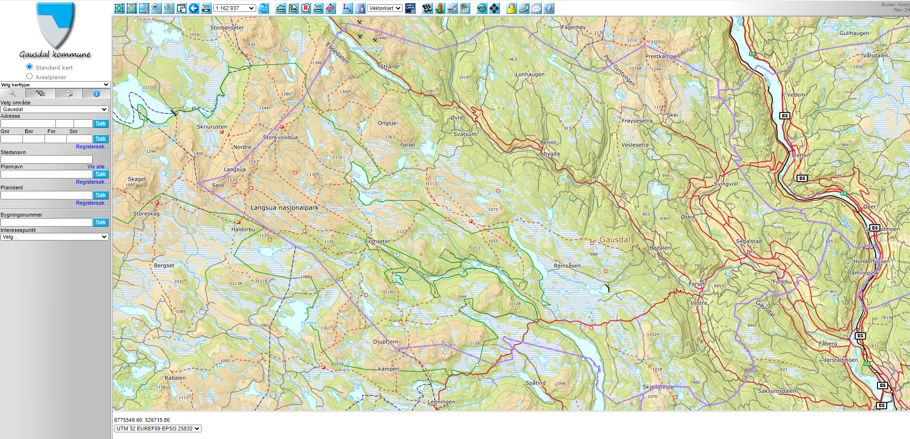
Steg 2. Slik finner du eiendommen din: Skriv inn G/bnr eller adresse.

Slide 5
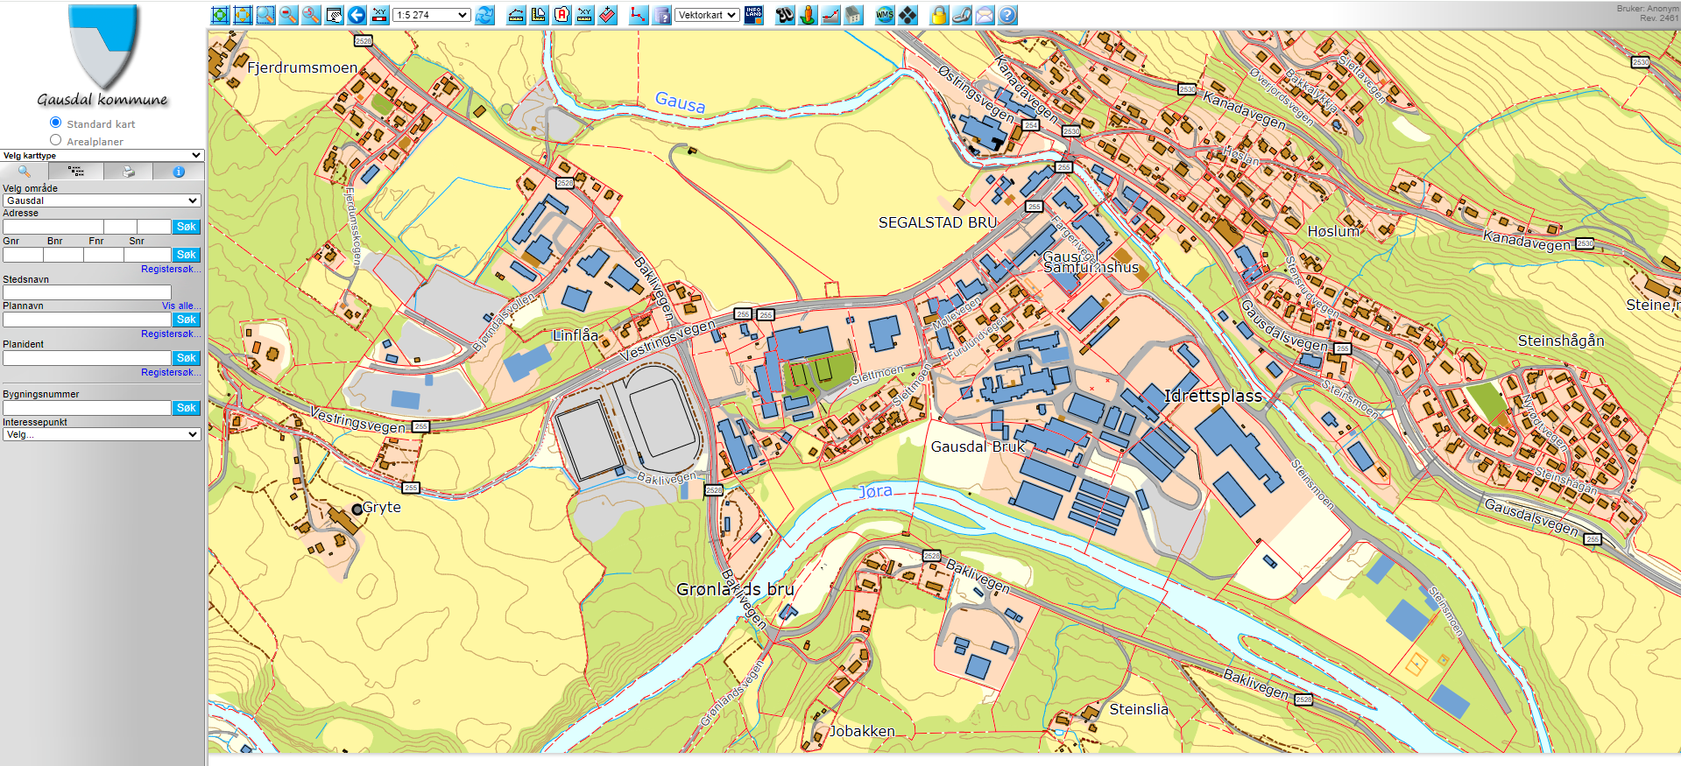
Steg 3. Zoom inn på eiendommen din.

Slide 6
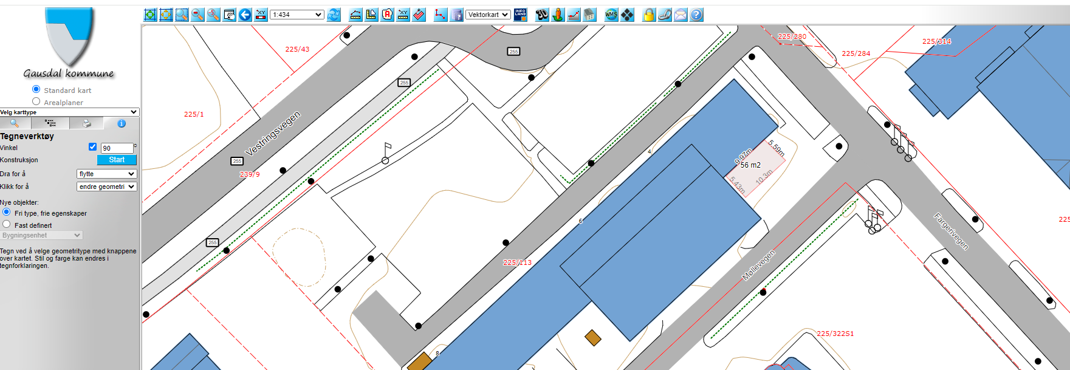
Arealberegning
Steg 4. Ved å trykke på arealmåling så kan du beregne arealet.

Slide 7
Steg 5: Fjerne arealberegningen for å prøve på nytt:
Steg 6: Trykk videre på
Steg 7: Trykk på for å begynne på nytt.

Slide 8
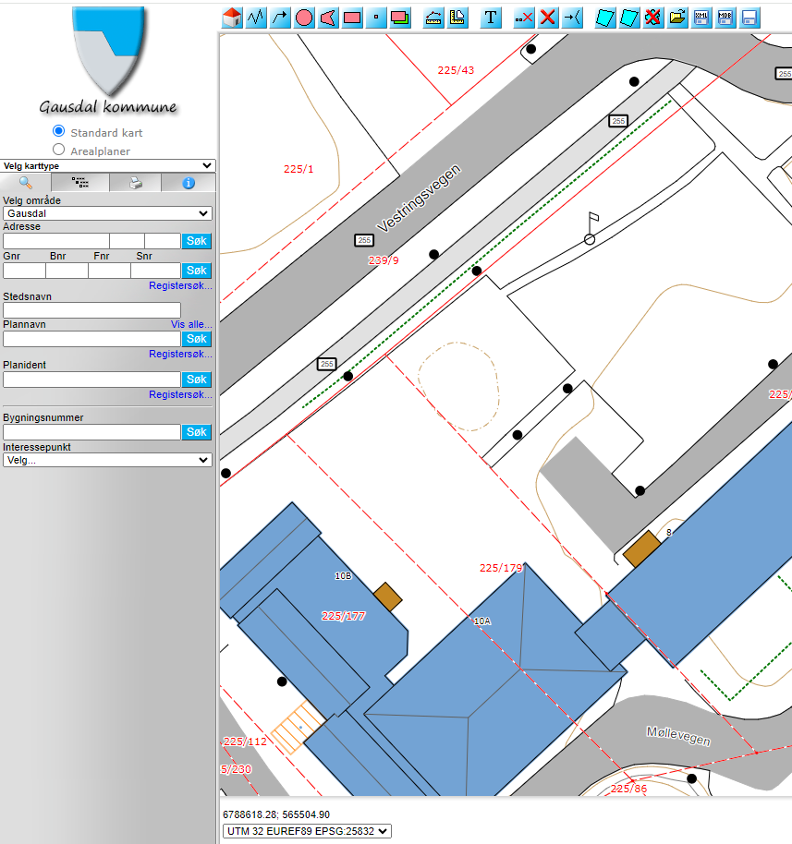
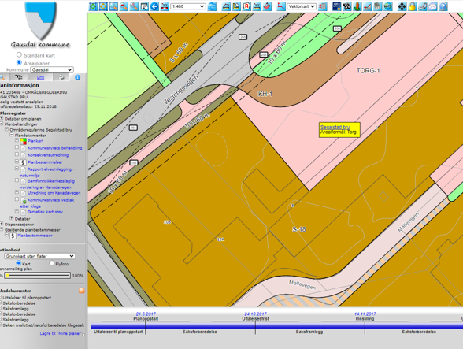
Finne arealplan for din eiendom:
Steg 1. Trykk på arealplaner:
Steg 2. Hold musepekeren over – trykk på reguleringsplanen. Arealformålet kommer også frem.
Steg 3. Trykk på gjeldende bestemmelser: Reguleringsplanen kommer frem i en annen fane.

Slide 9
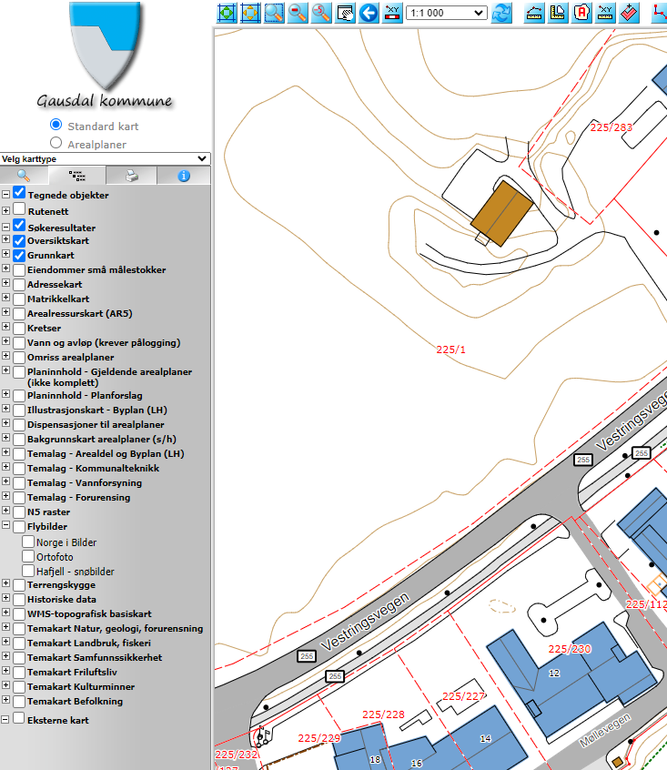
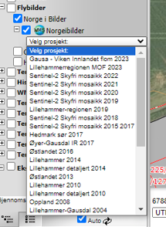
Finne flyfoto:
Del 1. Steg 1: Sjekk at du er inne på standardkart. Steg 2. Trykk på tegnforklaring. Steg 3: Bla nedover i menyen til du finner flybilder. Steg 4: Trykk på plusstegnet. Steg 5: Trykk på Norge i bilder Del 2. Steg 6: Trykk på finn aktuelle prosjekt Steg 7: Velg prosjekt: Lillehammerregionen MOF 2023

Slide 10
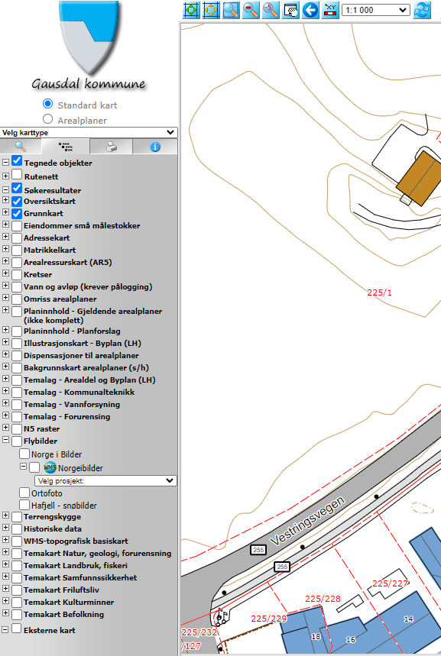
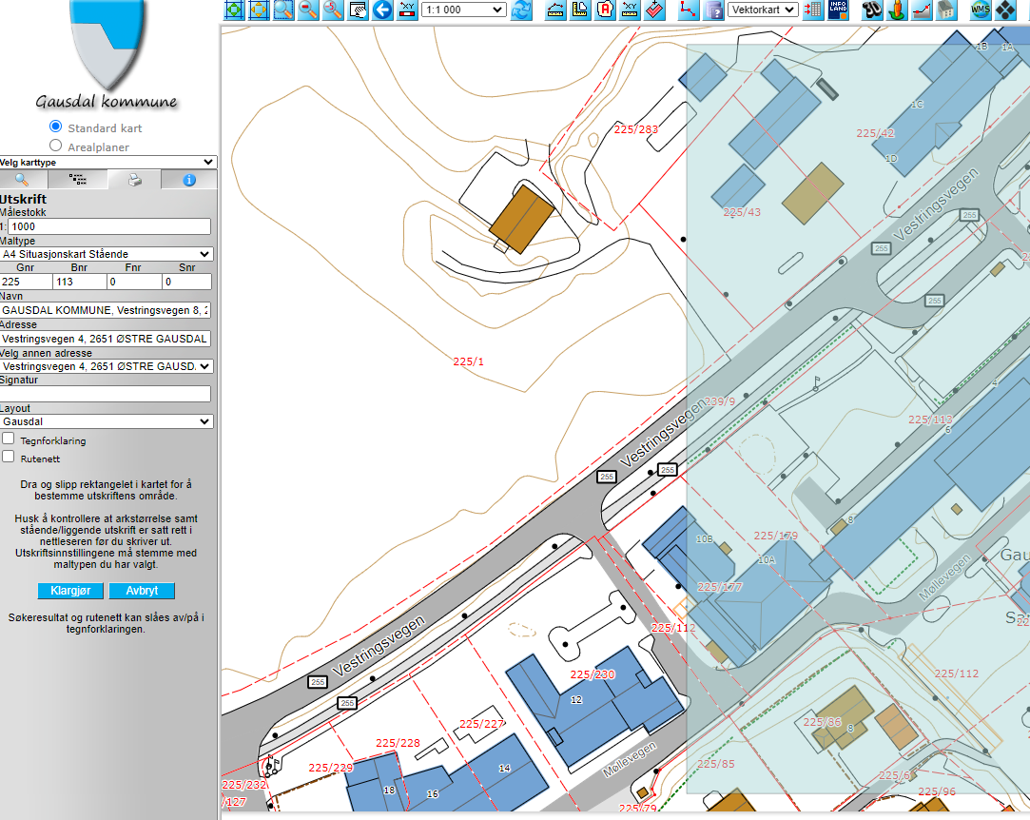
Skriv ut kart:
Steg 2: Velg målestokk. Du kan også dra utklippet dit du vil inne på kartet.
Steg 3: Trykk på klargjør. Du får opp en ny fane. Høyreklikk. Nå kan du velge å skrive ut eller lagre som.
Steg 1: Trykk på skriv ut kart.

Slide 11
Lykke til!

